Slide 1
CLASE 10
OBJETIVO A SER ALCANZADO:
ENTENDER Y CALCULAR LOS DISPOSITIVOS DE PROTECCIÓN CONTRA SOBRECORRIENTE (OCPD)

Slide 2
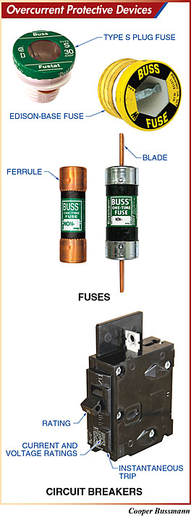
Overcurrent devices are designed to open the circuit before damage can occur to either conductors or equipment as a result of abnormally high current levels
Los dispositivos de sobrecorriente están diseñados para abrir el circuito antes de que se produzcan daños a los conductores o al equipo como resultado de niveles de corriente anormalmente altos.

Slide 3
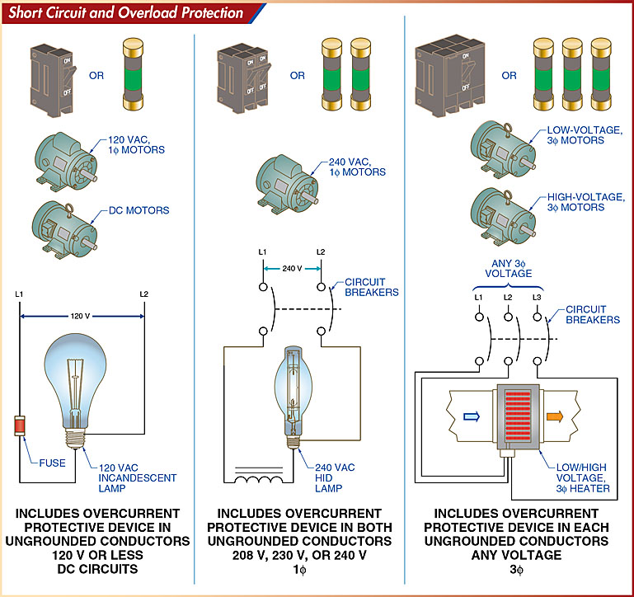
A fuse or circuit breaker is installed in every ungrounded conductor.
Se instala un fusible o disyuntor en todos los conductores sin conexión a tierra.

Slide 4
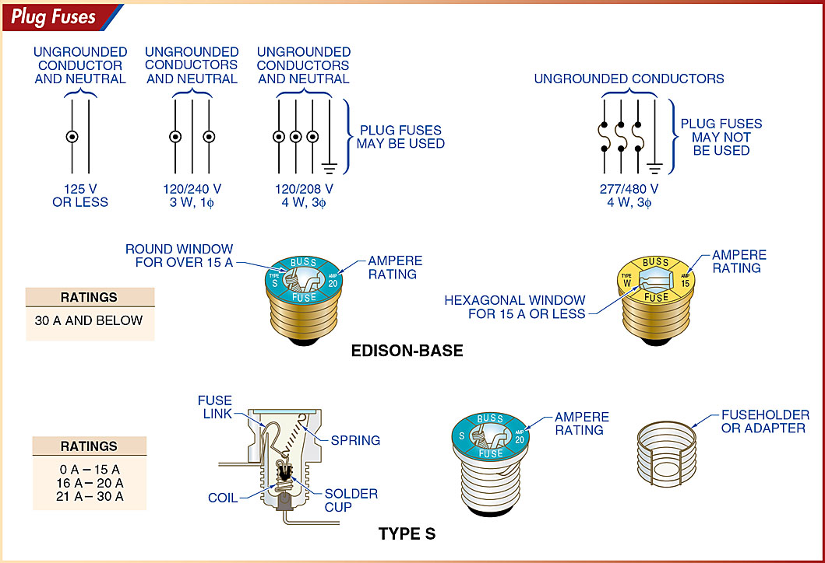
A plug fuse is a fuse that uses a metallic strip that melts when a predetermined amount of current flows through it.
Un fusible de enchufe es un fusible que utiliza una tira metálica que se funde cuando una cantidad predeterminada de corriente fluye a través de él.

Slide 5
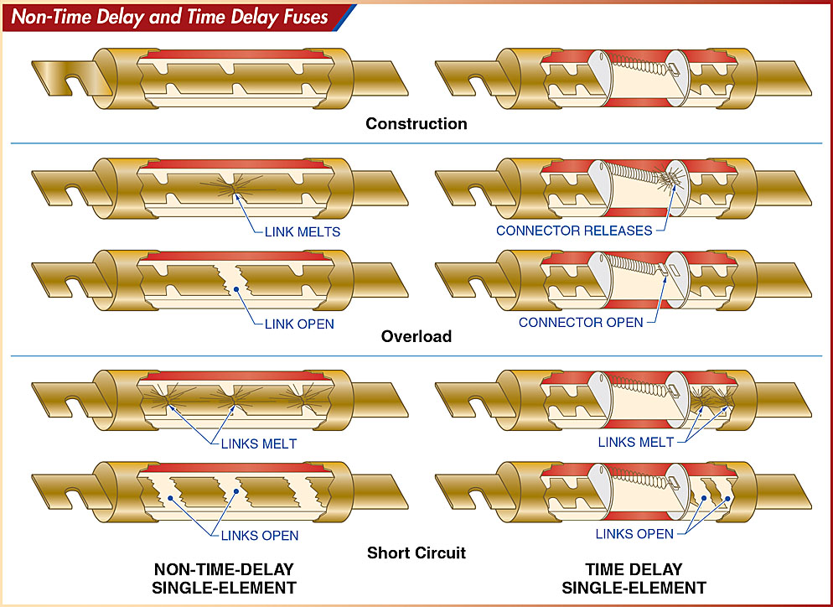
Cartridge fuses can be classified as either non-time delay (NTDF) or time delay (TDF).
Los fusibles de cartucho se pueden clasificar como sin tiempo de retardo (NTDF) o con tiempo de retardo (TDF).

Slide 6
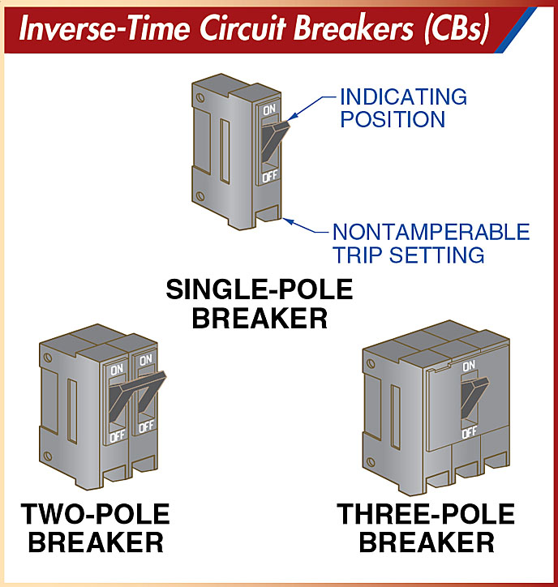
An inverse-time circuit breaker (ITCB) is a CB with an intentional delay between the time when the fault or overload is sensed and the time when the CB operates.
Un interruptor de circuito de tiempo inverso (ITCB) es un CB con un retraso intencional entre el momento en que se detecta la falla o sobrecarga y el momento en que opera el CB.

Slide 7
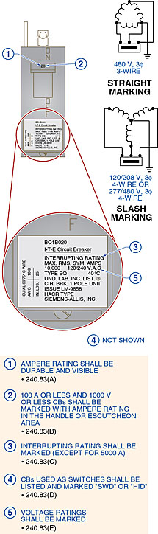
CBs shall be marked to indicate the ampere rating, the interrupting rating, and the voltage rating of the device.
Los CB deben marcarse para indicar la clasificación de amperios, la clasificación de interrupción y la clasificación de voltaje del dispositivo.

Slide 8
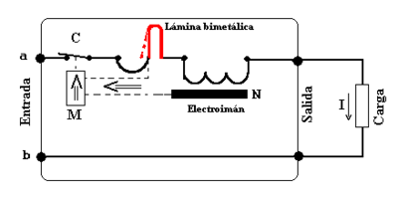
PROTECCIÓN TERMOMAGNÉTICA

Slide 9
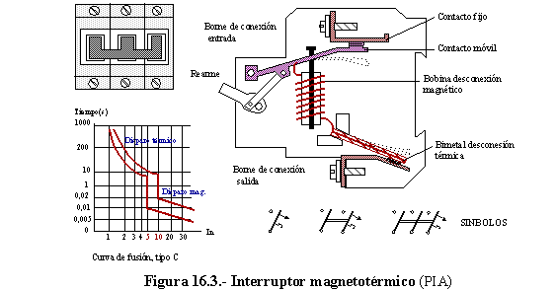

Slide 10
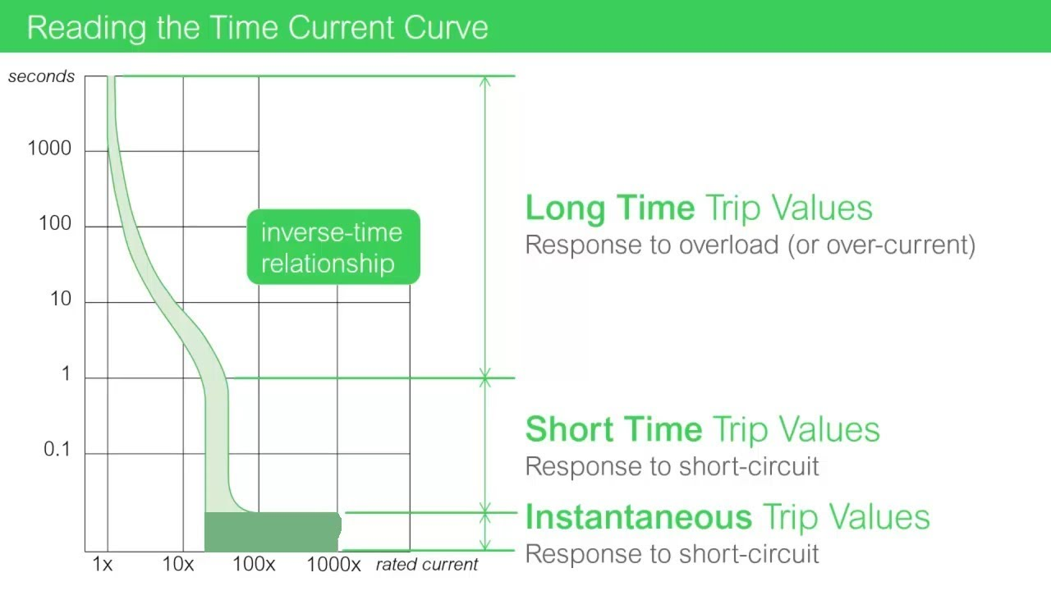

Slide 11
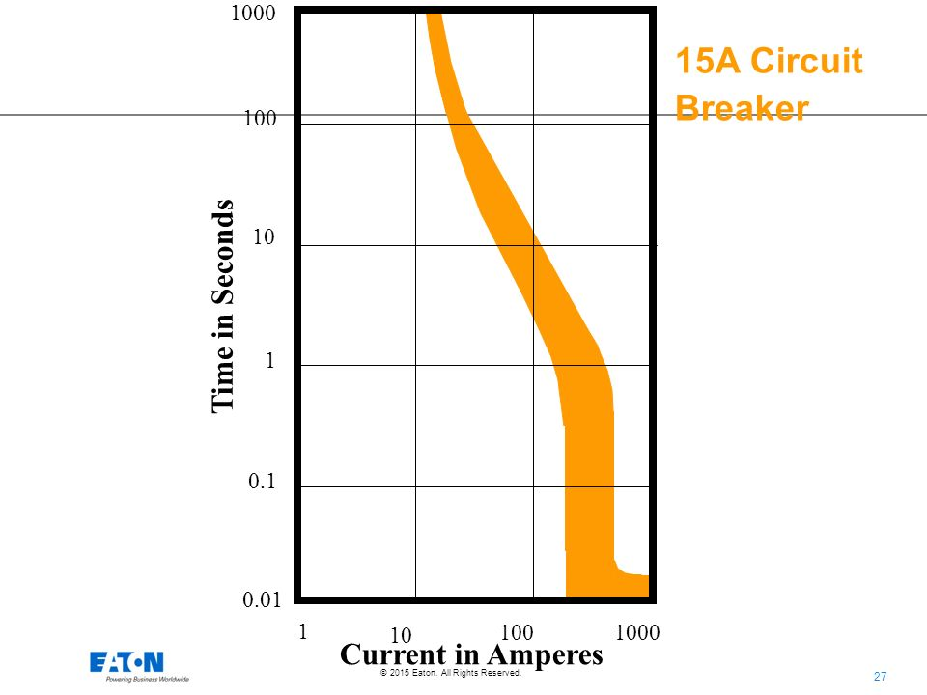

Slide 12
6.5 Protección contra sobrecorriente [Artículo 240]
12
Overcurrent protection must be sized to open the circuit if the current reaches a value that will cause excessive heat on the conductors [240.1 Note].
La protección contra sobrecorriente debe dimensionarse para abrir el circuito si la corriente alcanza un valor que causará calor excesivo en los conductores [240.1 Nota].

Slide 13
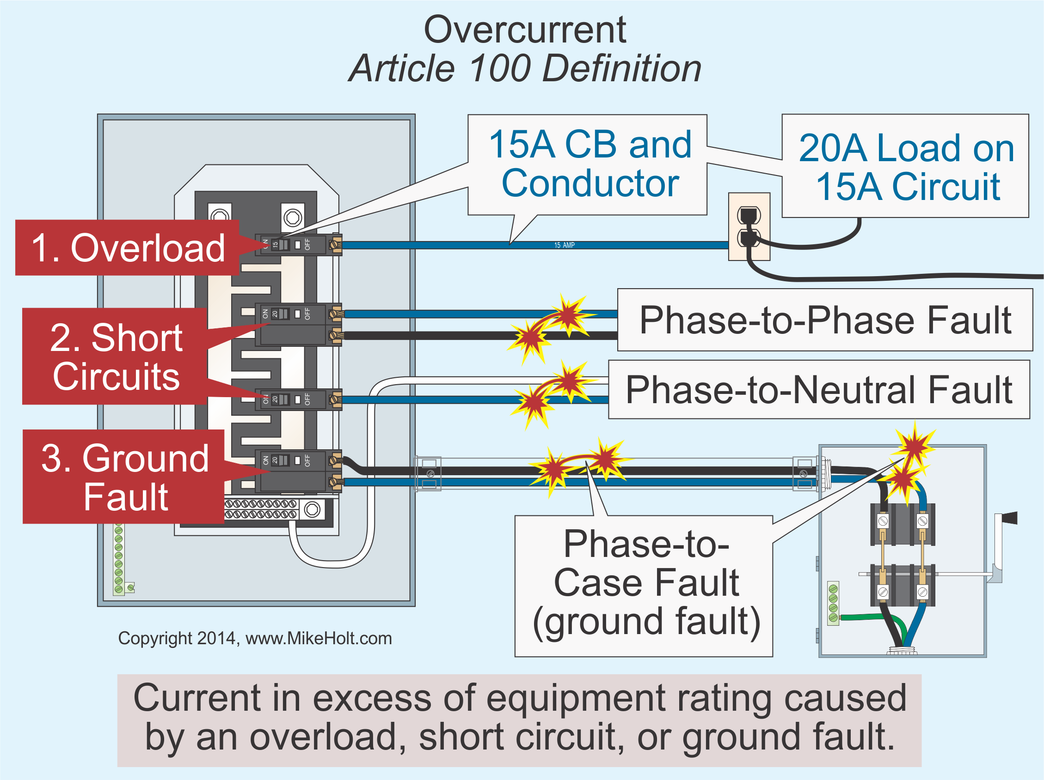

Slide 14
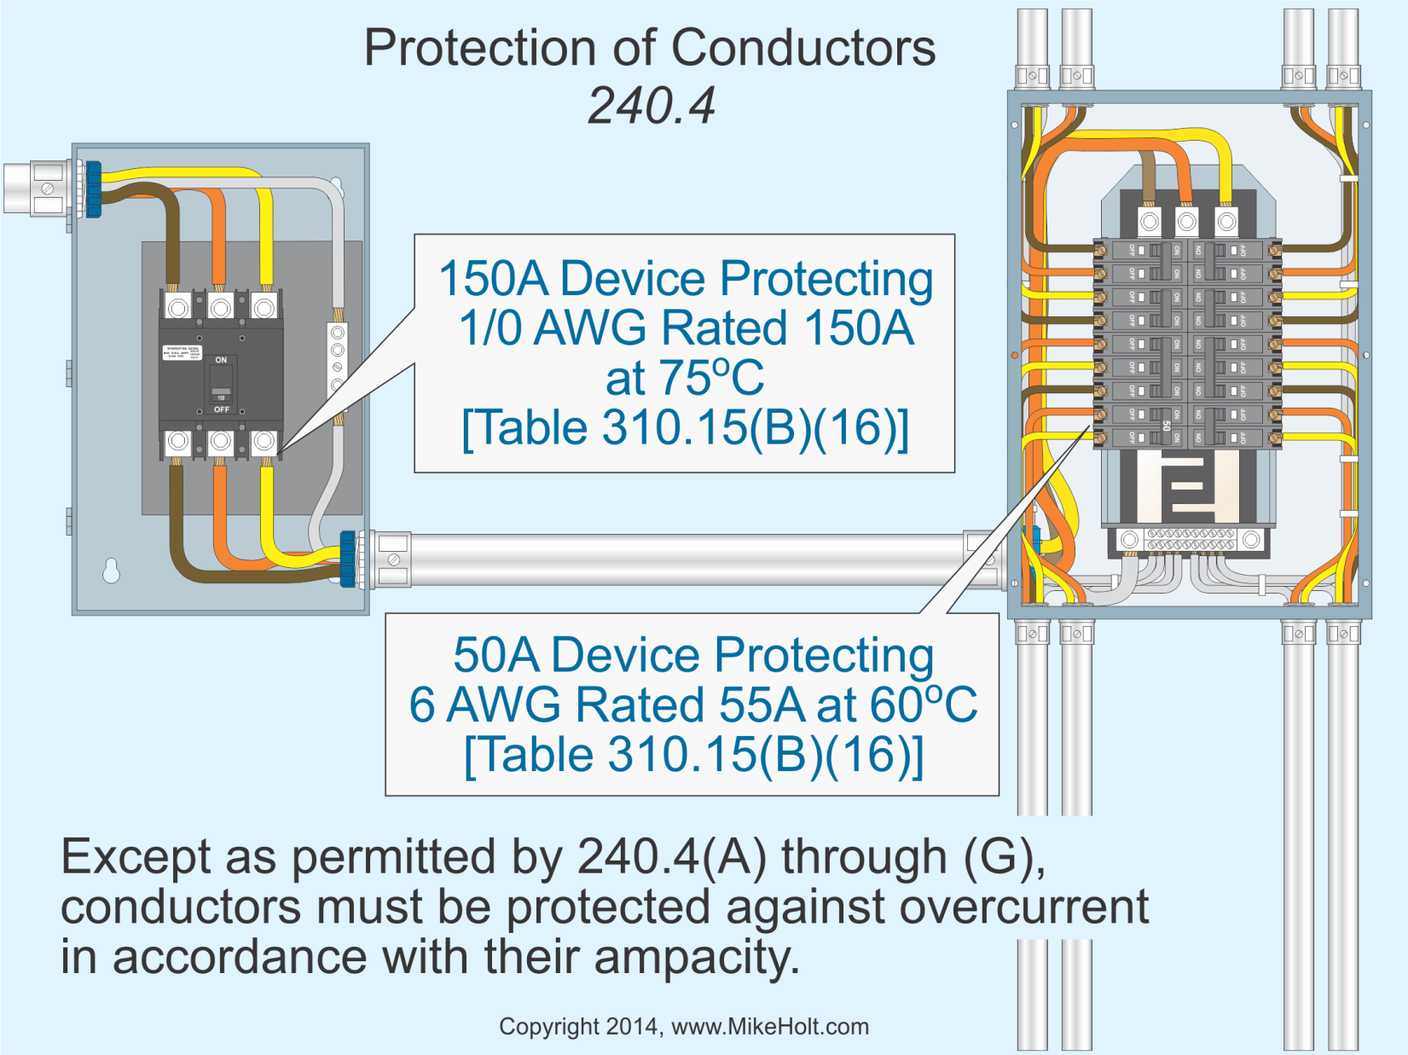

Slide 16
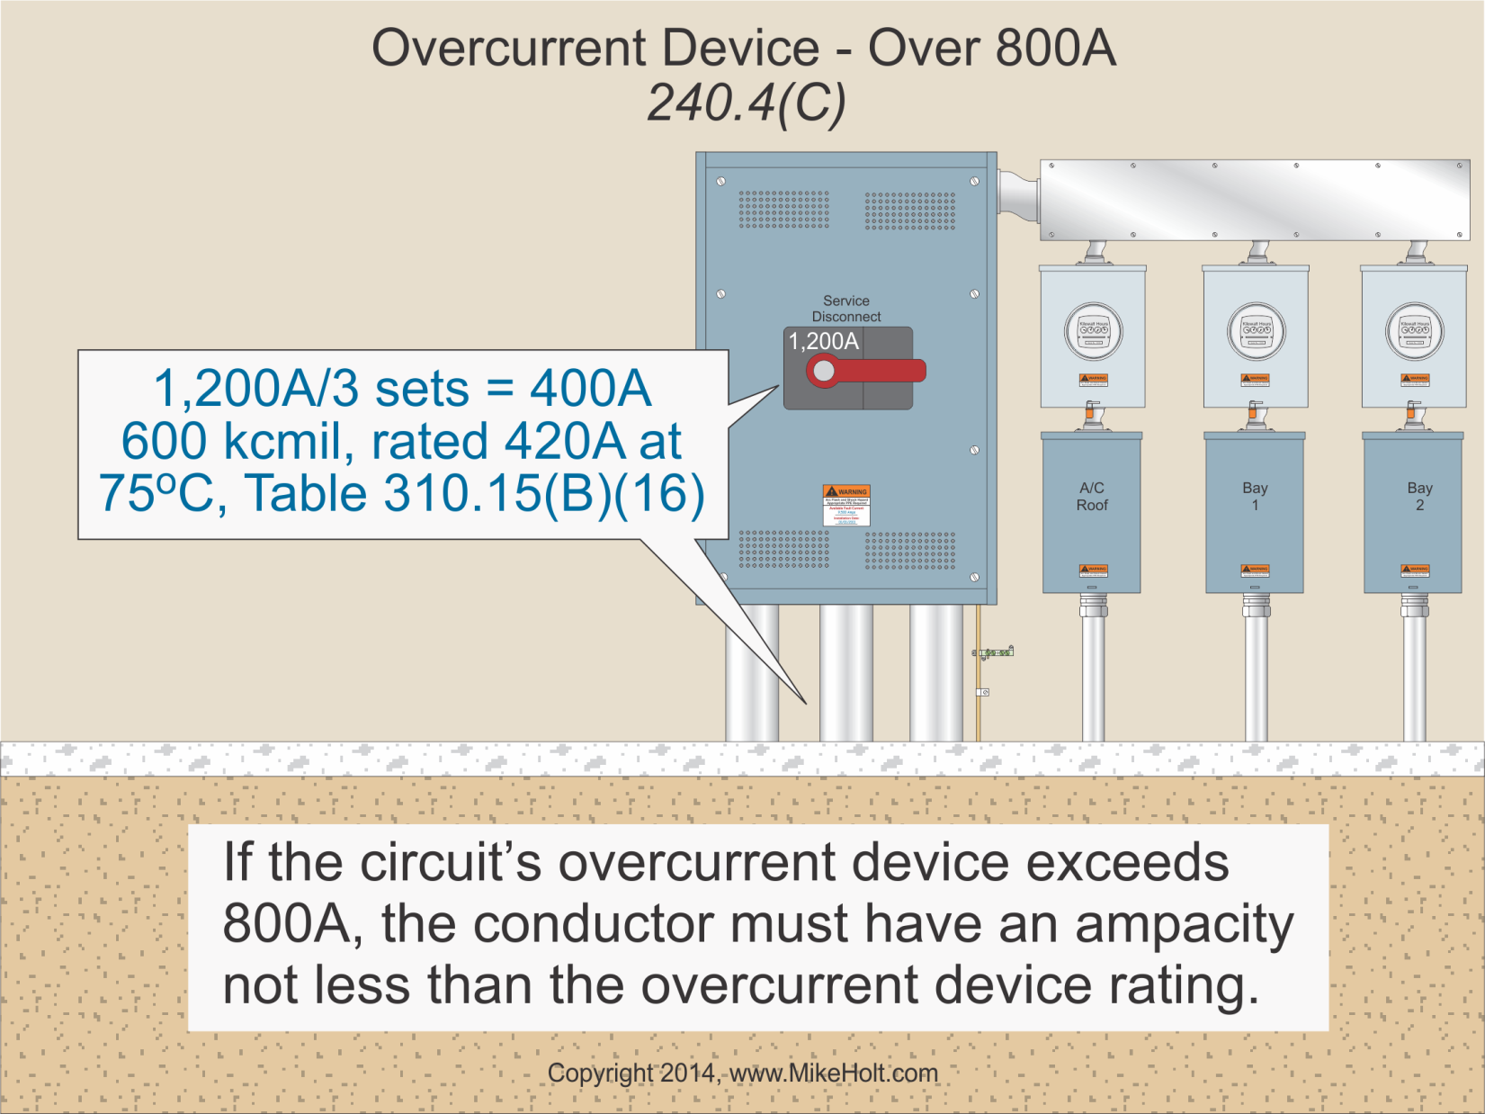

Slide 17
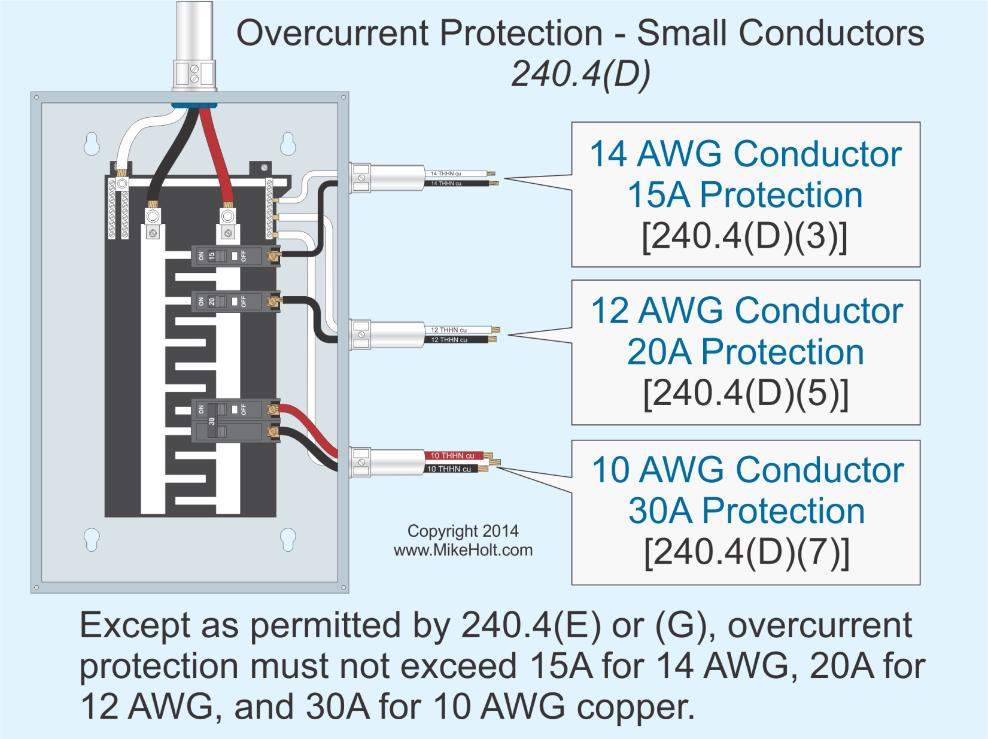
www.MikeHolt.com
17

Slide 18
Protección contra sobrecorriente para equipo específico [240.4 (G)]
Overcurrent protection for equipment must comply with the requirements referenced in Table 240.4(G).
La protección contra sobrecorriente para el equipo debe cumplir con los requisitos mencionados en la Tabla 240.4 (G).

Slide 19
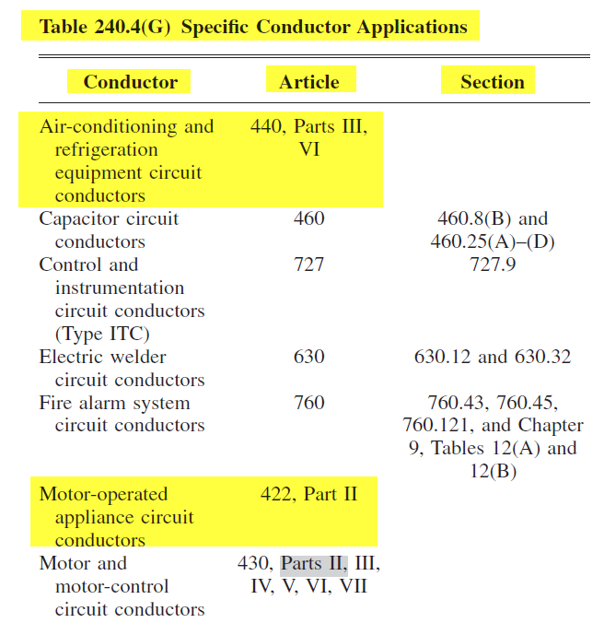
www.MikeHolt.com
19

Slide 20
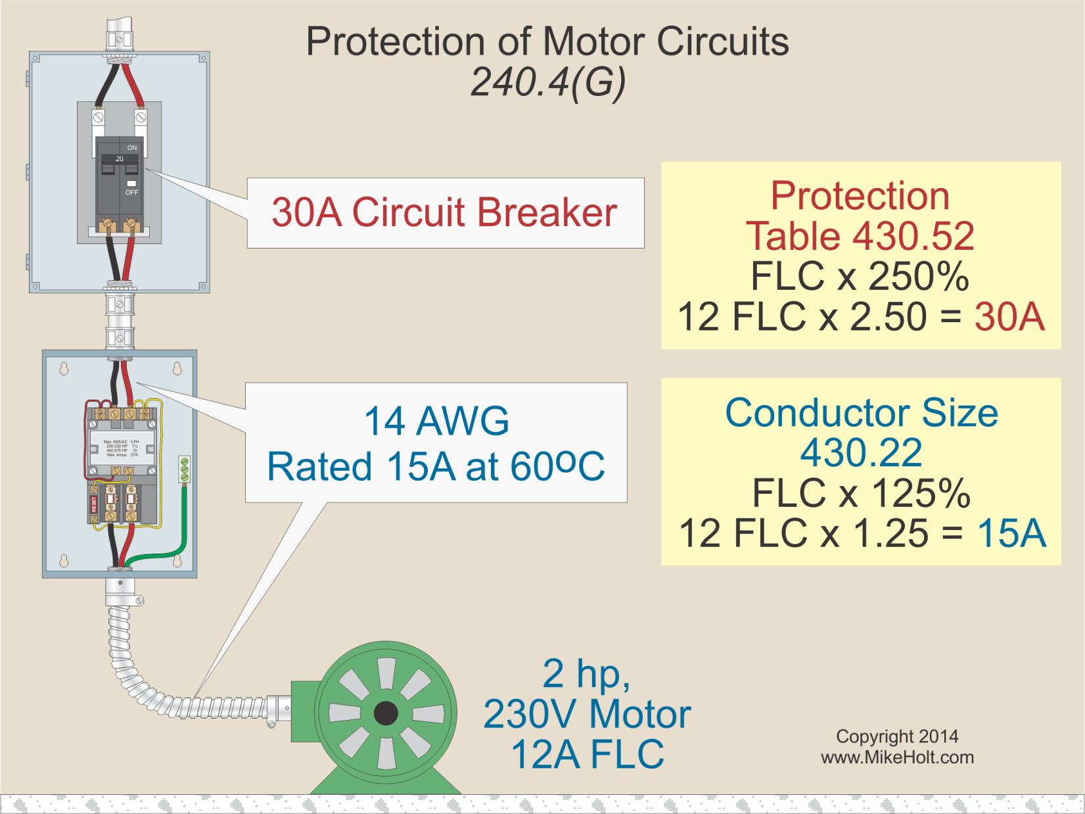
www.MikeHolt.com
20

Slide 21
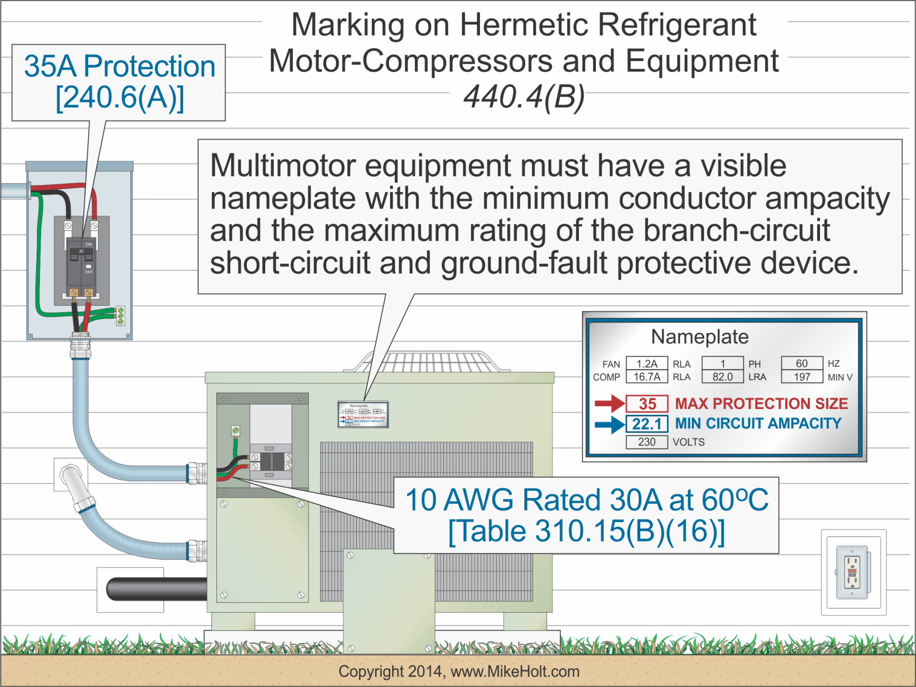
www.MikeHolt.com
21

Slide 22
6.16 Circuitos ramales, alimentadores y conductores de servicio/protección
22
Equipment shall be protected against overcurrent in accordance with the article in this Code that covers the type of equipment specified in Table 240.3.
Equipos quedarán protegidos contra sobrecorriente según el artículo de este código que cubre el tipo de equipo especificado en tabla 240,3.

Slide 23
Protección contra sobrecorriente de circuito ramal [210.20 (A)]
Branch-circuit overcurrent devices must have a rating of not less than 125 percent of the continuous loads, plus 100 percent of the noncontinuous loads.
Dispositivos de sobrecorriente del circuito ramal deben tener una calificación de no menos de 125 por ciento de las cargas continuas, además de 100 por ciento de las cargas no continuas.

Slide 24
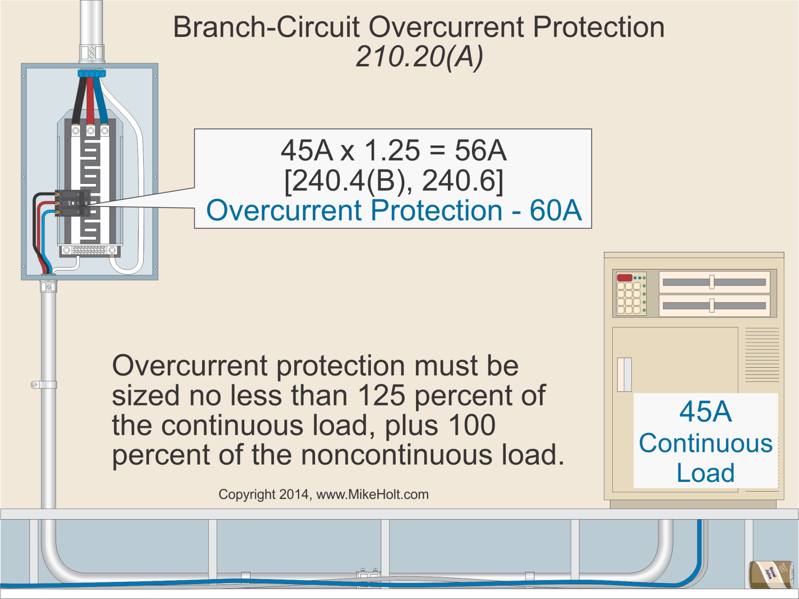

Slide 25
Circuitos Ramales [210.19(A)(1)]
25
Branch-circuit conductors must be sized to the larger of 210.19(A)(1)(a) or 210.19(A)(1)(b).
Conductores del circuito ramal deben dimensionarse a la más grande de 210.19(A)(1)(a) o 210.19(A)(1)(b).
Notes:
25

Slide 26
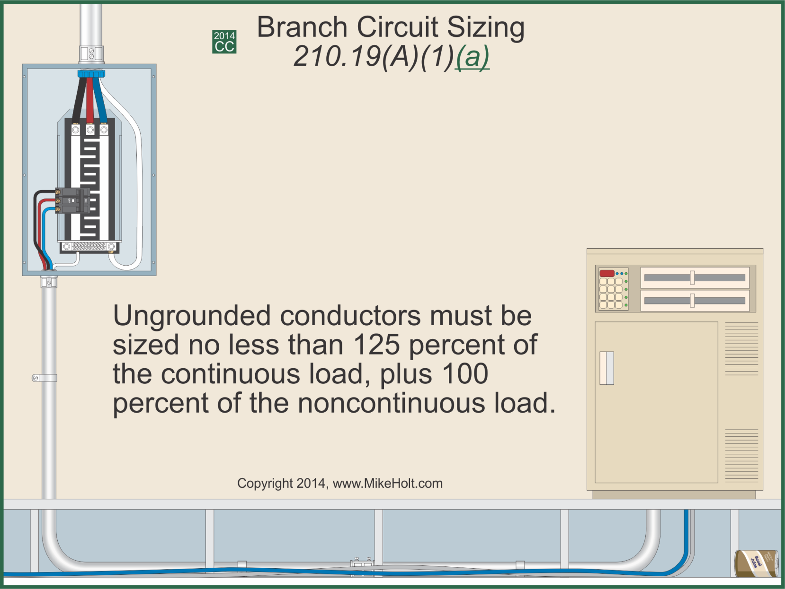
www.MikeHolt.com
26

Slide 27
Protección de sobrecorriente del alimentador [215.3]
Feeder overcurrent devices must have a rating of not less than 125 percent of the continuous loads, plus 100 percent of the noncontinuous loads.
Dispositivos de sobrecorriente del alimentador deben tener una calificación de no menos de 125 por ciento de las cargas continuas, además de 100 por ciento de las cargas no continuas.

Slide 28
